Slide 1
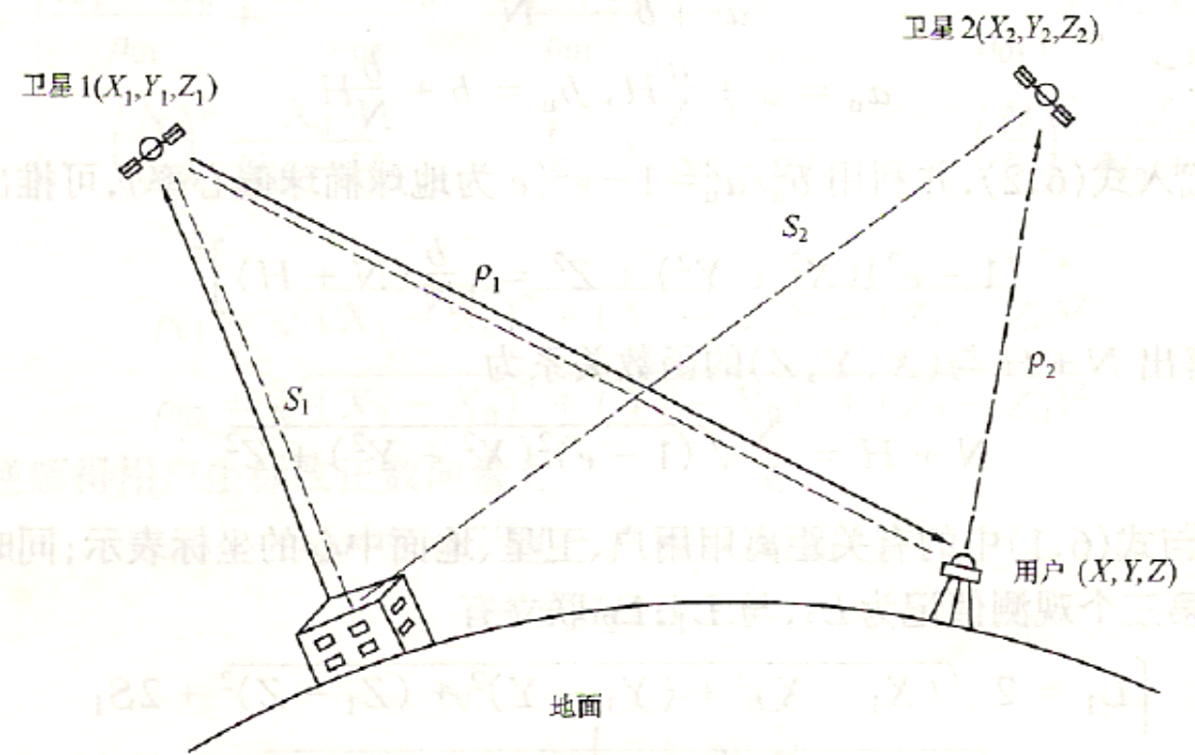
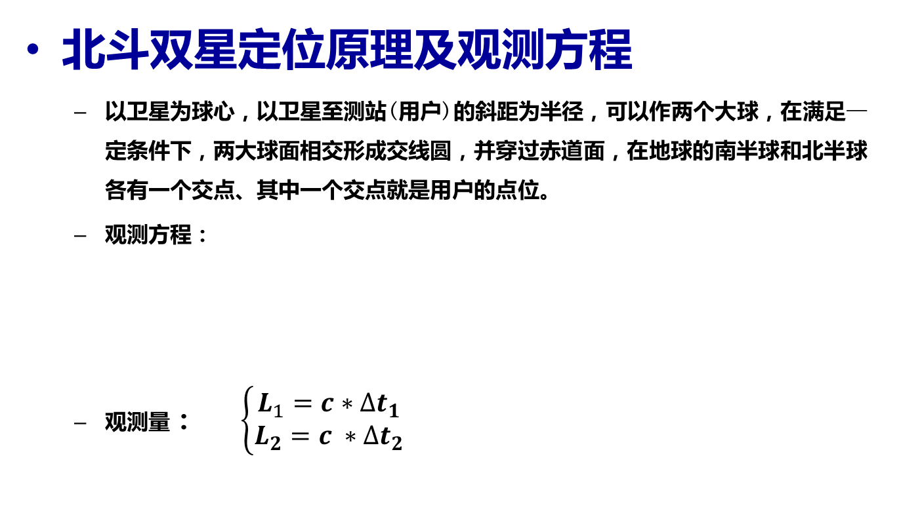
回顾
北斗双星定位原理及观测方程
以卫星为球心，以卫星至测站(用户)的斜距为半径，可以作两个大球，在满足—定条件下，两大球面相交形成交线圆，并穿过赤道面，在地球的南半球和北半球各有一个交点、其中一个交点就是用户的点位。
观测方程：
观测量： $\left\{\begin{aligned}L_{1}=c∗∆t_{1} \\ L_{2}=c ∗∆t_{2}\end{aligned}\right.$

Slide 2
回顾
无线电导航、系统组成及其分类方法
无线电系统 = 导航台站 + 监测系统（可选） + 导航终端
导航过程：
利用无线电导航信号获得电参量特性→获得导航台的方向、距离等几何测量量→通过观测方程解算位置
分类方法：
按电参量分类：振幅/频率/相位/脉冲/混合系统
按几何参量分类：测角/测距/测距差/混合系统
无线电导航系统的三个关键指标
导航精度：在一定置信度条件下的统计值，如：CEP（50%）、1σ或1DRMS（约65%）、2σ 或2DRMS（约95%）
工作区：满足指定导航精度的系统有效服务空间区域范围
系统容量：在一定实时性要求下能够提供导航服务用户的最大数量

Slide 3
第二篇 无线电定位导航原理 第二节 无线电测角导航系统
《航空航天定位导航技术》
濮国梁
北京大学工学院

Slide 4
提 纲
一、无线电测角定位导航原理
二、方向的主要无线电测量手段
实例1：无线电测向系统
实例2：仪表着陆系统
实例3：甚高频全向信标伏尔
实例4：多普勒伏尔

Slide 5
一、 无线电测向定位导航原理

Slide 6
1.1 测角定位导航原理
基本原理：
载体接收和处理导航台站发射的电参量，获取载体相对台站的方位角，并建立该测量量与载体位置间对应关系，然后通过解方程或其它等效方法求得所需导航参量。
解算方法：
归航法、单台测向定位法、双台测向定位法
典型系统：
无线电测向仪、全向信标伏尔、航线无线电信标、仪表着陆系统
？？？

Slide 7
1.2 解算方法（归航法）
地面导航台站
前提条件
无；
定位方法
保持运动方向与测向射线方向的夹角为0度或180度
作用仅为引导载体进出预定港口，无法获得坐标位置
D
D’
T1时刻
T2时刻

Slide 8
1.2 解算方法（单台测向定位法）
前提条件：
（1）运动体航向α已知；
（2）运动体航向保持不变；
（3）运动体前进的距离d已知；
（4）地面导航台站位置已知。
定位方法：
（1）通过测向获得T1和T2时刻到导航台站的射线；
（2）按照航向绘制航向线；
（3）平行移动航向线，直至两射线之间的线段长度等于d;
（4）此时获得的Q和Q’的坐标即为T1和T2时刻的坐标
地面导航台站
N
Q
Q’
α
d
D
D’
T1时刻
T2时刻

Slide 9
1.2 解算方法（双台测向定位法）

Slide 10


双台测向定位原理
测角水平位置线是以导航台为顶点、方位角对应正切值为斜率的射线。用户分别测得载体相对导航台 A 和 B 的方位角，确定两条位置线，其交点为载体的位置。
y = a₀*x + b₀
y = a₁*x + b₁
测角定位法设备简单，但其位置线误差随与用户导航台间的距离成正比例增大，故常用于近程定位 。
$$\left\{\begin{aligned}a_{0}=\tan\left(α_{0}\right) \\ a_{1}=\tan\left(α_{1}\right)\end{aligned}\right.$$
$$\left\{\begin{aligned}b_{0}=y_{0}−tan\left(α_{0}\right)∗x_{0} \\ b_{1}=y_{1}−tan\left(α_{1}\right)∗x_{1} \\ \end{aligned}\right.$$
如何测角？

Slide 11
1.3 典型测向定位系统的组成
发射设备
接收设备
指示设备
地面导航台（信标台）
无线电测向仪（测向仪）

Slide 12
二、无线电测向手段和方法

Slide 13
如何测得方向？
思路：
天线是接收和辐射电磁波的技术手段
不同来（去）向的电磁波，天线对其响应有所不同
能否利用天线的这种“各向异性”来判断导航台站的方位呢？
利用天线的方向性来获得导航台站的方位信息，进而解算自身位置

Slide 14
2.1 无线电测向的物理基础 --天线的方向性
天线的基本任务：
将发射机输出的高频电流能量转换成电磁波辐射出去
将空间电磁波信号转换成高频电流能量送给接收机
天线的特点：
具有方向特性
较高的转换效率
满足要求的频带宽度

Slide 15
天线的方向性含义
天线的方向性：
指在距离相位中心相同距离条件下，天线辐射场的相对值与空间方向的关系。
不同的天线辐射出去的电磁波很难形成均匀的球面波，因此，任何一个天线的辐射场都具有方向性。
举例：垂直天线
指垂直于地面的直立天线，垂直天线的平面方向性图接近一圆，可视为无方向性天线

Slide 16
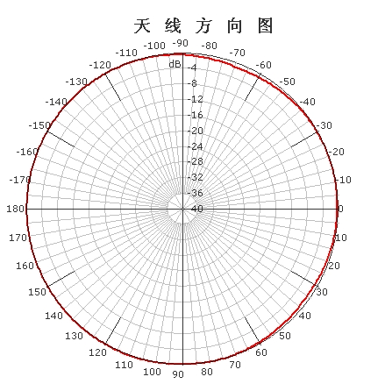
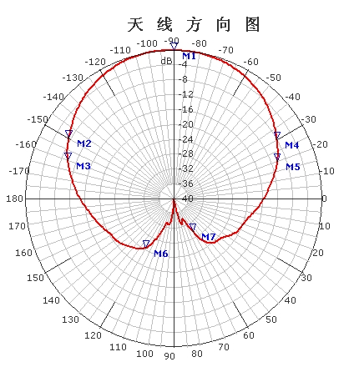
天线的方向图示意
近全向天线方向图示意
心形天线方向图示意

Slide 17
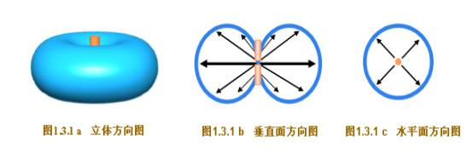
垂直天线方向图示意

Slide 18
2.2 常用测向方法
振幅测向法
将导航终端与导航台站的方位关系转换为可测量的振幅电参量
典型如：无线电测向仪、仪表着陆系统
相位测向法
将飞行器与信标台的方位关系转换为可测量的相位电参量
典型如：多普勒伏尔、全向信标伏尔

Slide 19
（1）振幅测角法原理图

Slide 20
三种典型的振幅测角法
基本原理：
利用天线方向特性，对接收到的信号电平测量值进行处理以确定来波方向。
常用方法：
最大值法
最小值法
比较法

Slide 21
最小值法与最大值法
最小值法：
通过确定信号最弱的角度范围来确定来波方向
优点：静寂角小、灵敏、测向精度高
弱点：易受干扰
最大值法
通过确定信号最强的角度范围来确定来波方向
优点：有一定抗干扰能力
弱点：静寂角大（心型方向图很难做到较尖）、测向精度低
最小值法
最大值法

Slide 22
比较测向法
基本原理：
有两个频率不同、方向性图相同的天线，方向图部分相互重叠，当天线对准来波方向时，两个天线信号强度相等，若偏离任何一方时，则信号强度不等，从而可利用等强信号确定来波方向。
信号

Slide 23
问题
绝对定向问题？
终端天线必须旋转？
精度问题？

Slide 24
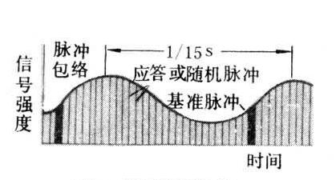
（2）相位测角法原理
一般原理：
在水平面内一心形方向性图的天线向外辐射无线电信号，同时还在该平面内以一定角速度顺时针旋转；
在方向性图转到某一事先确定的方位时，利用全向天线发射同相基准信号；
天线方向性图 塔康信号结构

Slide 25
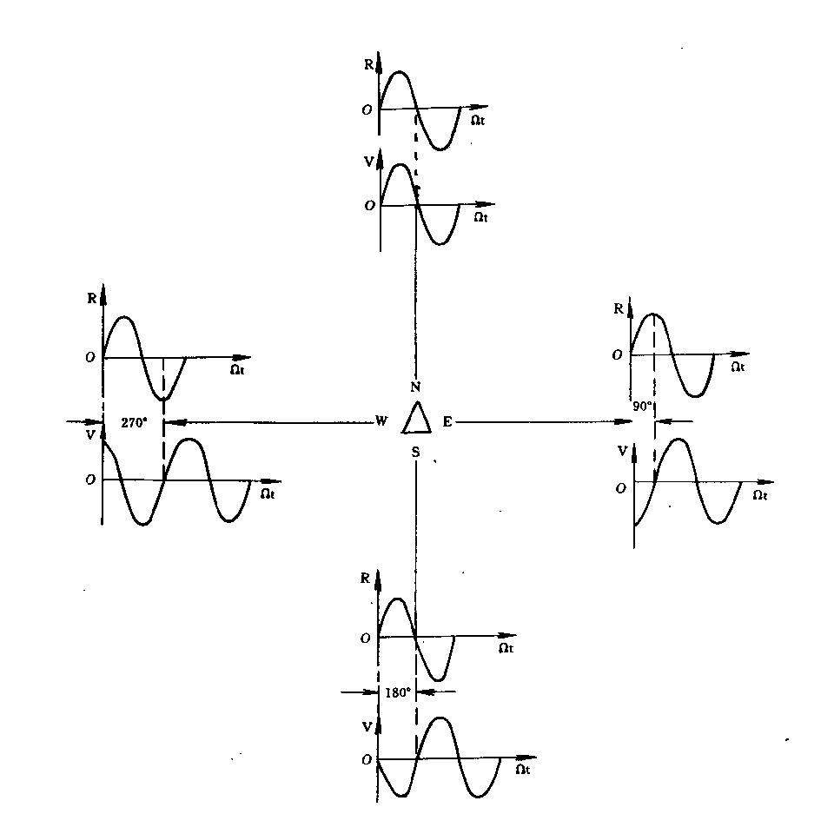
基准信号与方向信号在磁北方向上，频率相同，相位差为0
问题：
（1）不同历元相位差会改变吗？
问题：
（1）同一历元，不同方位相位差是否一致？
（2）不同方位上，相位差会改变吗？
（3）相位差与方位呈什么关系？

Slide 26
信号特点与测向原理
在相对于导航台站的空间任意方位上：
导航终端接收的信号是以旋转周期为周期的幅度调制信号；
收到基准信号时，该信号相位与载体方位一一对应；
测出基准信号在周期调制信号的相位差即可确定载体方位。
测角精度高于振幅测角法，如全向信标系统伏尔、塔康系统为±2.5º (2σ) ，多普勒伏尔优于1º 。

Slide 27
三、应用实例

Slide 28
四个实例
振幅测向法应用实例
无线电测向仪
飞机仪表着陆系统
相位测向法应用实例
全向伏尔
多普勒伏尔

Slide 29
实例1：无线电测向仪

Slide 30
（1）概况
应用场景：
主要用于飞机飞行过程中或起飞降落时，驶向（或飞离）目标台站
工作原理：
测量来波向的振幅式测角无线电导航设备，又称无线电罗盘
工作频率：
100khz～1800khz范围内，中长波波段，要依靠地波或直达波传播。
作用范围：
可达几百公里，只有当飞机离地面导航台站较近时，方位读数才比较可靠

Slide 31
（2）系统组成
整个系统包括：
地面设备（信标台，含一无方向性天线）
机载设备（无线电测向仪，含一旋转的心型方向图天线）

Slide 32
（3）地面信标台
问题：
仅发射无方向性等幅信号可以实现定向，但无法区分信标台
解决方案：
在发射测向信号过程中，间续发射识别信号
每个导航台都有自己的标识码，以点-划方式表示

Slide 33
（4）性能评价
系统定向误差
机体及测向仪周边金属物体的二次辐射，使电磁场发生畸变，影响定向精度，需严格校正
电磁波传播过程中，有高压线、电话线、金属结构建筑物时，会导致定向误差
导航台位置及安装不合要求时，也会导致定向误差
其他误差源：
山地效应、夜间效应、海岸效应、电磁干扰

Slide 34
（5）总体评价
优点：
可连续自动测出角度
只接收不发射，便于隐蔽
没有系统容量限制
缺点：
精度不高，5度
必须配合磁罗盘，才能够确定相对于导航台的方位角
易受夜间、山地等效应干扰
对着陆来说，只能定向，距跑道的距离需目视观察

Slide 35
实例2：仪表着陆系统

Slide 36
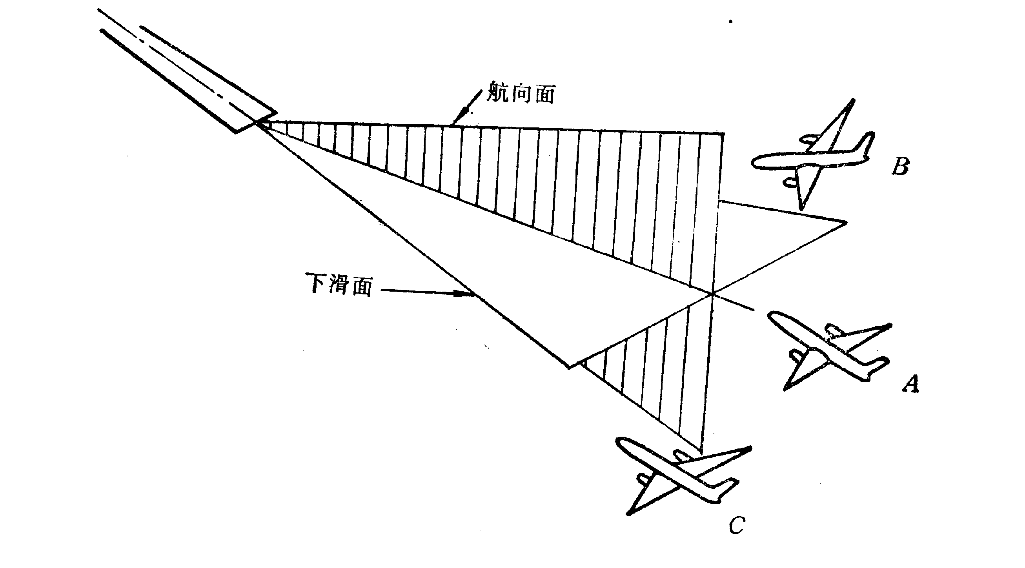
飞机着陆时的三个引导要素：航向、下滑面和距离
问题：如何通过无线电引导？

Slide 37
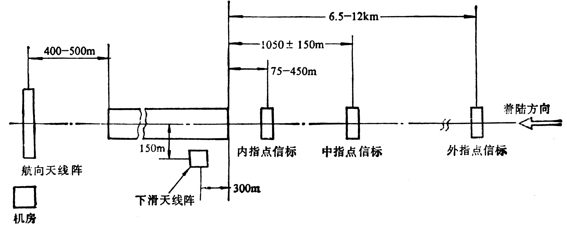
仪表着陆系统的信标类型
ILS系统包括三个分系统：
提供横向引导的航向信标（localizer）系统
提供垂直引导的下滑信标（glidealope）系统
提供距离的指点信标（marker beacon）

Slide 38
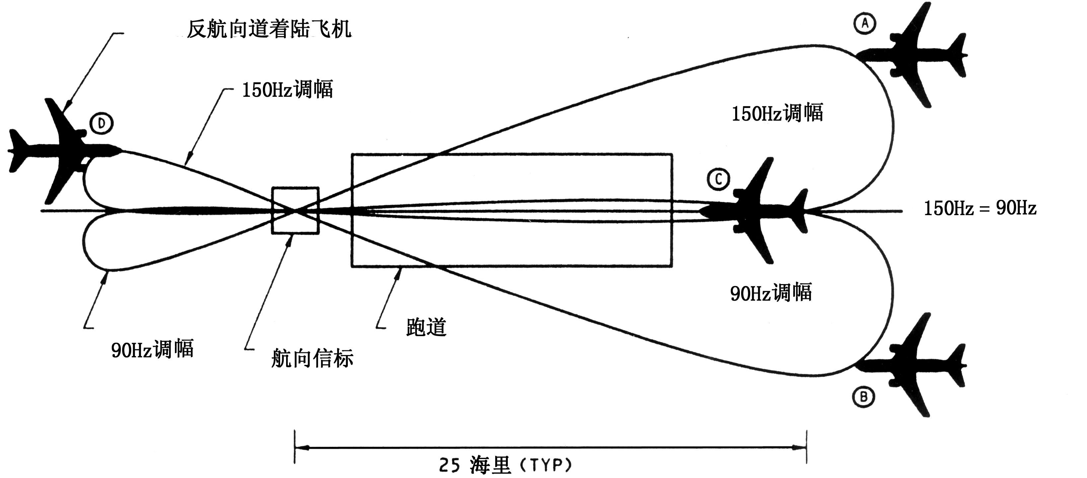
航向偏离指示原理

Slide 39
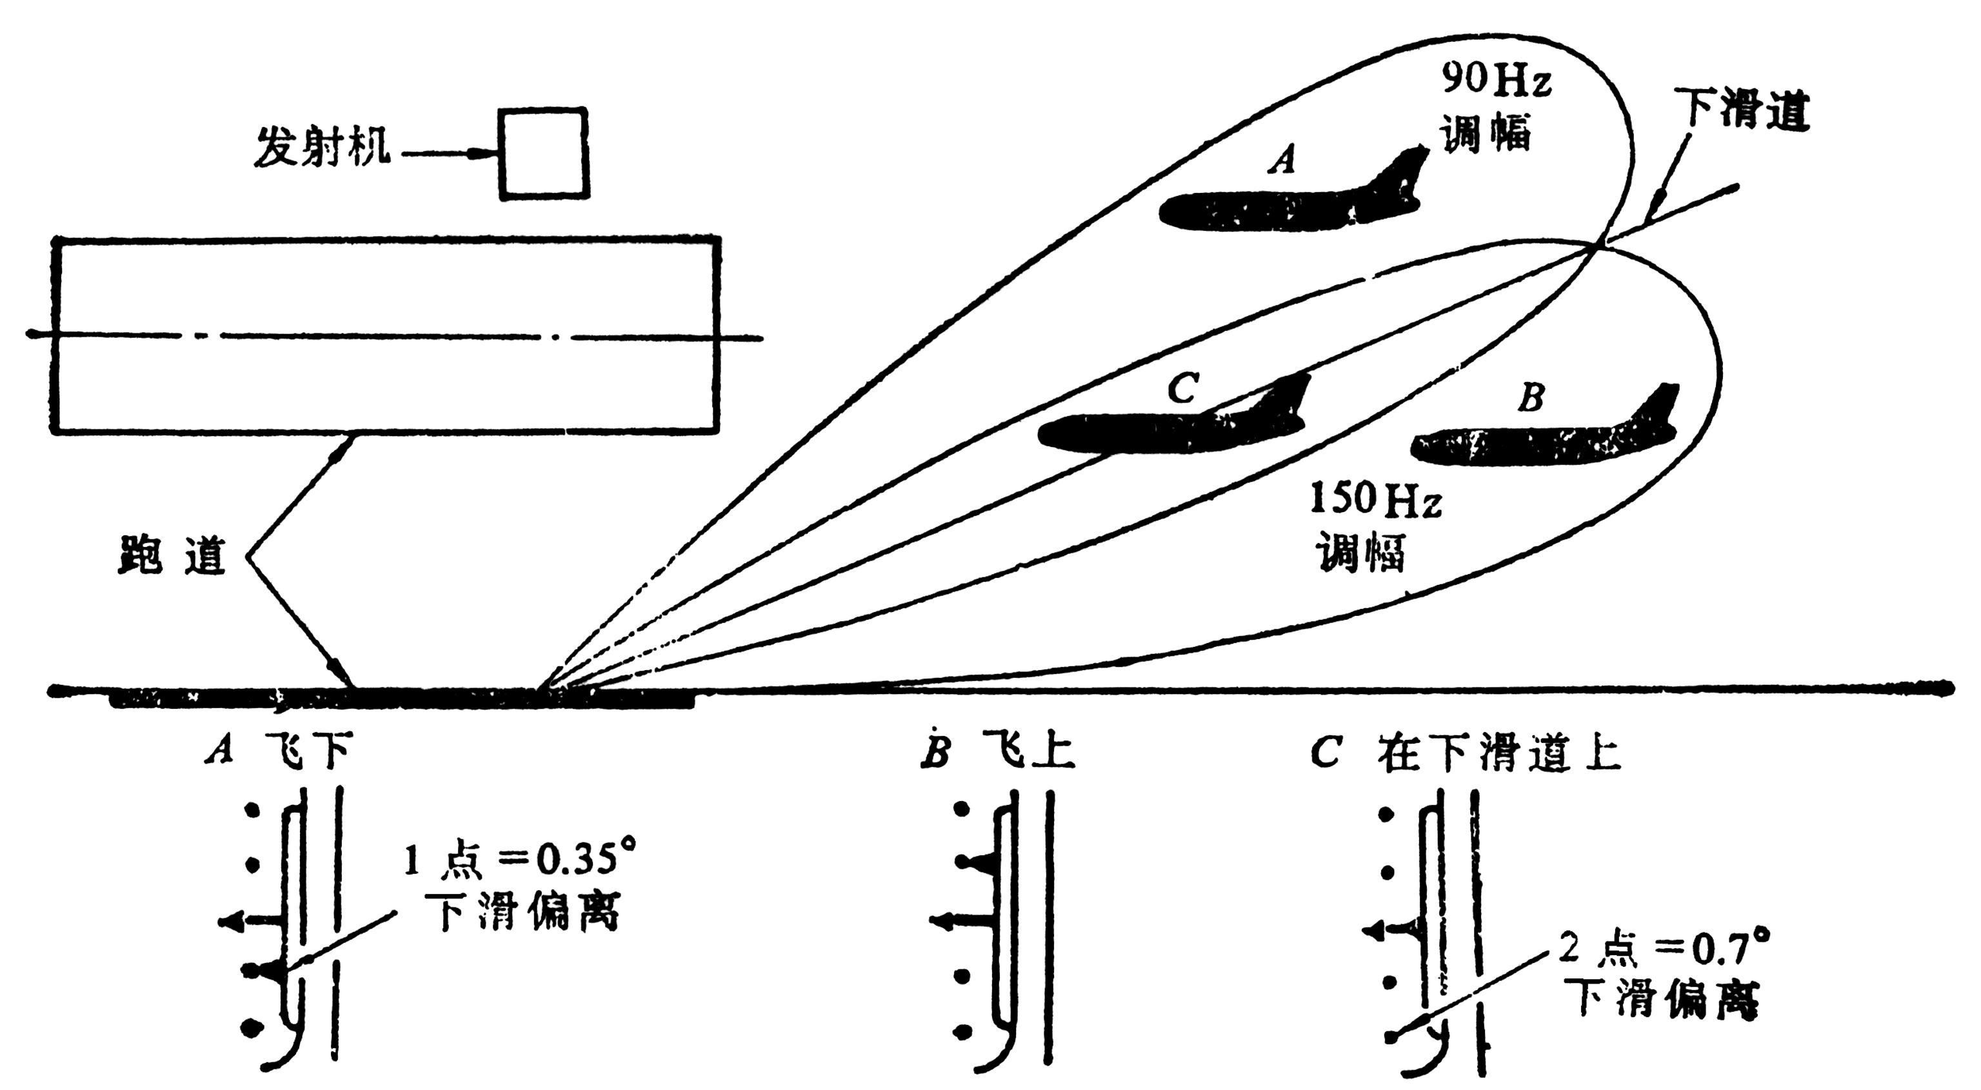
下滑偏离指示原理

Slide 40
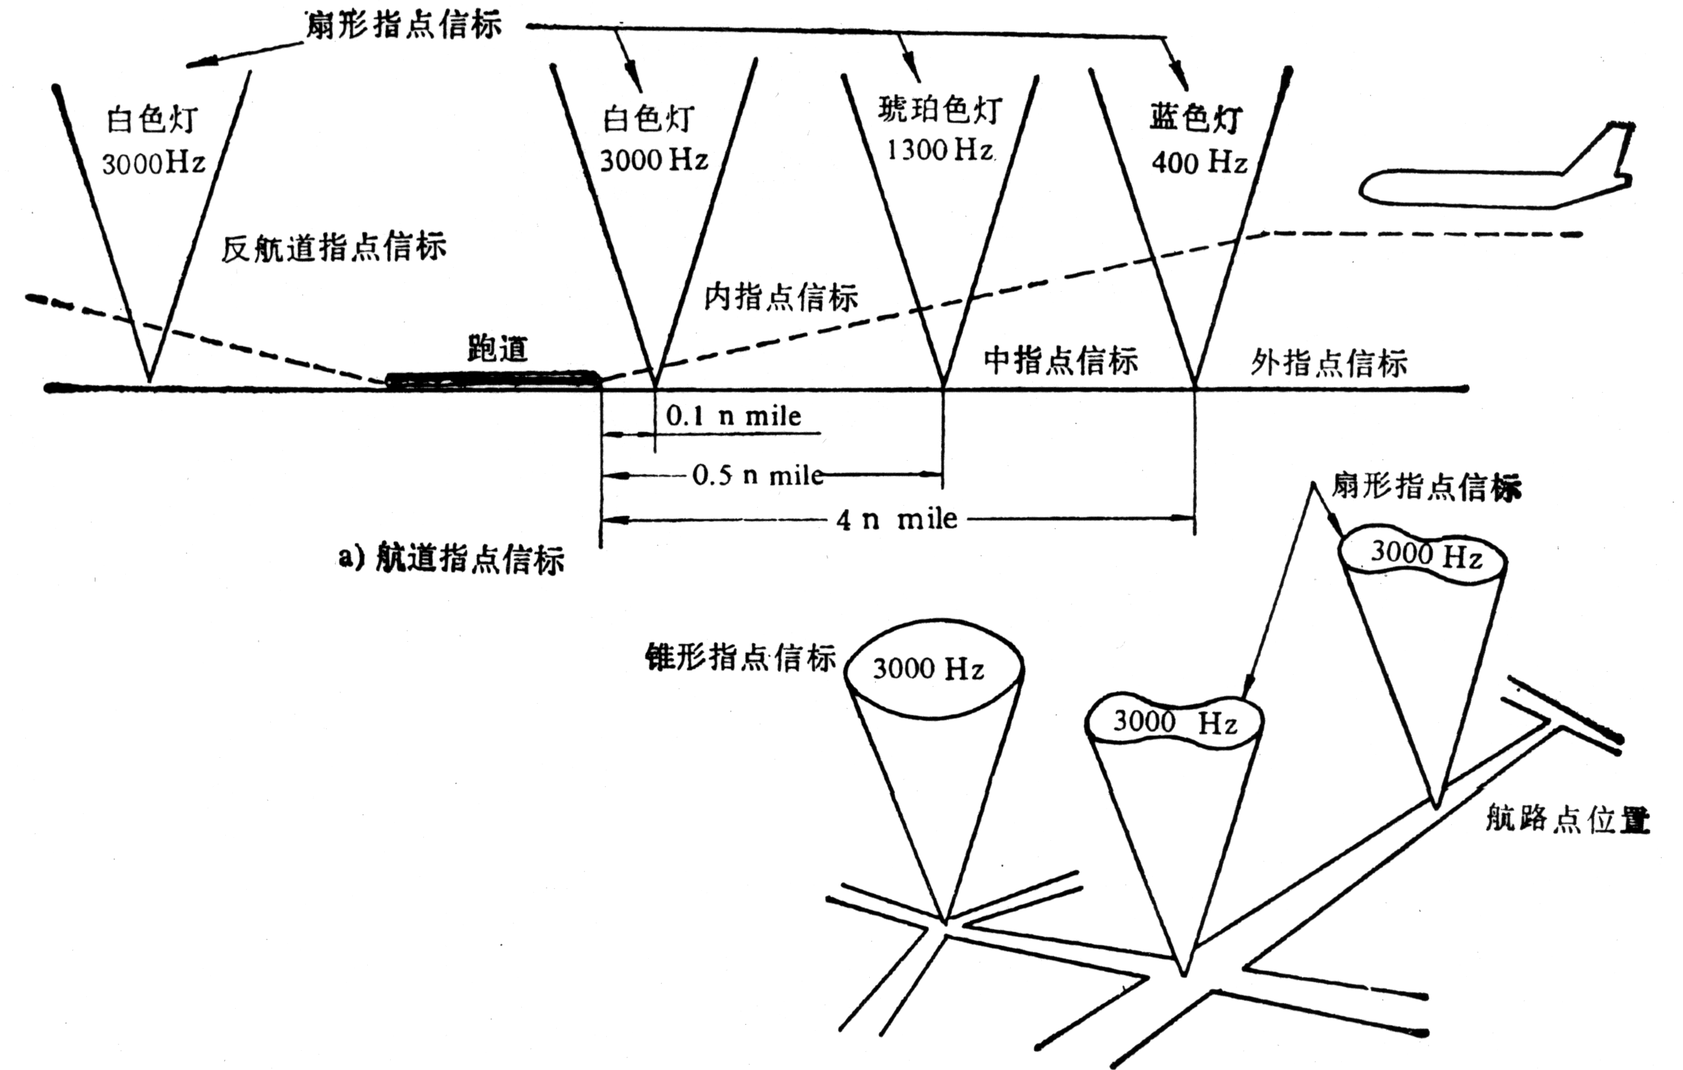
距离指示原理

Slide 41
实例3：甚高频全向信标系统伏尔

Slide 42
（1） 概述
甚高频全向信标系统是一种相位式近程测角导航系统。
主要作用：
引导飞机沿选定的航路飞行
飞机进场引导。
通常与测距器配合使用，从而实现测向、测距混合应用。

Slide 43
（2）伏尔系统组成
地面导航台
发射台+天线
一套是无方向垂直天线，提供基准信号
一套是方向性天线，提供随方位可变相位信号
机载设备
全向天线、伏尔接收机、导航控制盒、指示器

Slide 44
（3）系统工作原理
地面导航台：
天线：在水平面内辐射心形方向性图
旋转：按照每秒30周恒定的频率旋转心形方向图天线（30Hz）
方位信号：通过旋转，在任意方位上形成不同相位的方位信号
基准信号：通过无方向性天线，发射和方位无关的基准相位信号
相位对准：基准信号和方位信号在磁北方向上同相，在其他方位上不同相
伏尔接收机：
天线：无方向性天线
信号：通过对载频信号解调，获得方位信号和基准信号
方位解算：计算方位信号的相位与基准信号的相位差

Slide 46
（4）信号组成
信号组成：
基准信号：对30Hz基准信号在9960Hz分载频上做频率调制，然后将已调的分载频信号在载频上做振幅调制
方位信号：对30Hz方位信号在上述信号基础上通过方向图旋转做振幅调制

Slide 47
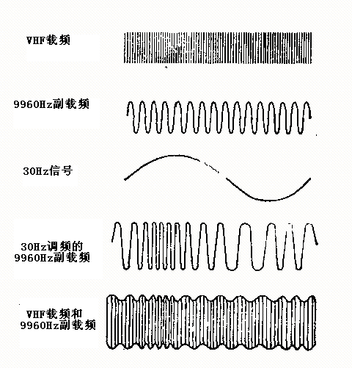
基准信号的调制过程
频率调制
幅度调制

Slide 48
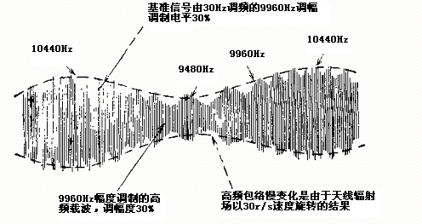
接收机接收到的合成信号

Slide 49
（5）伏尔接收机
机载全向天线负责接收信号，经高频放大、变频和中放后，从检波器输出端加到三个不同的通道，即方位通道、基准通道和语音通道。
语音滤波器
基准通道
移相器
接收机
基准信号滤波器
限幅器
频率检波
方位通道
方位信号滤波器
低频放大
相位检波器
指示器

Slide 50
（6）与无线电测向仪的对比
1、天线部署方式不同：
无线电测向仪采用地面无方向性天线发射，机上方向性天线接收；伏尔地面导航台站用方向性天线发射，机上采用无方向性天线接收。
2、绝对定向问题：
伏尔可以直接提供飞机的方位角（相对于地面导航台站）而无需航向标准，精度高于无线电测向仪。

Slide 51
3、抗干扰性能：
伏尔工作频率高，受静电干扰小，指示较稳定。
4、绕射能力及多径效应：
作用距离受视线距离的影响
如果地形起伏较大或有大型建筑物位于附近，易产生多径效应，引起较大的方位误差。

Slide 52
（7）总体评价
优点：
可连续自动测出角度
无需磁罗盘配合
接收机只接收不发射，便于隐蔽
没有系统容量限制
缺点：
精度较高，2.5度左右
载波频率高，视距范围有限
通常需配合测距系统使用

Slide 53
实例4：多普勒伏尔

Slide 54
（1）多普勒伏尔（DVOR）
普通伏尔系统
通过旋转心型方向性天线，使信号相位与方位之间产生依从关系。
多普勒伏尔：
通过以一定半径旋转无方向性天线，使载波频率产生多普勒效应，进而使信号包络相位与方位之间产生依从关系。

Slide 55
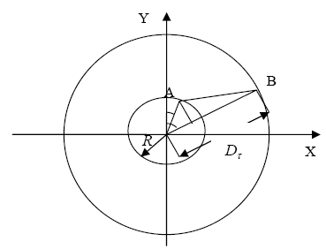
在O点设置一等幅发射机，发射基准信号
同时将高频信号馈送到在水平面内沿半径为R的圆周运动的无方向性天线A。

Slide 56
（2）工作原理
由于旋转天线的多普勒效应，天线发射的载频信号频率将被天线的转速所调制
相当于对信号进行了频率调制，这种调制使信号的相位发生相应变化，产生相位与方位有一定依从关系的调相辐射场，从中可以确定运载体的方位，因而称为多普勒伏尔。

Slide 57
工作原理
地面导航台：
天线：无方向性天线
旋转：按照每秒30周恒定的频率旋转无方向性天线（30Hz）
方位信号：通过旋转，在任意方位上形成不同频率、不同相位的方位信号
基准信号：通过静止全向天线，发射和方位无关的基准相位信号
相位对准：基准信号和方位信号在磁北方向上同相，在其他方位上不同相
多普勒伏尔接收机：
天线：无方向性天线
信号：通过对载频信号解调，获得方位信号和基准信号
方位解算：计算方位信号的相位与基准信号的相位差

Slide 58
（3）信号组成
信号组成：
方位信号：对30Hz方位信号在9960Hz分载频上做频率调制，然后将已调的分载频信号在载频上做振幅调制
基准信号：对30Hz基准信号在上述信号基础上做振幅调制

Slide 59
方位信号的调制过程
通过多普勒效应
形成频率调制
幅度调制到VHF载波上

Slide 60
接收机接收到的合成信号
经9960Hz分载波调制的方位信号
30Hz基准信号

Slide 61
其他
接收到的调相信号的包线相位与终端方位之间存在单值关系。
当接收到DVOR信标台的信号，并测量出包络线的相位，就可直接确定运载体相对于信标台的方位。
相位与方位的关系是连续的，可在任意方向上进行导航定位， 因此是一种全向的无线电相位测向系统。

Slide 62
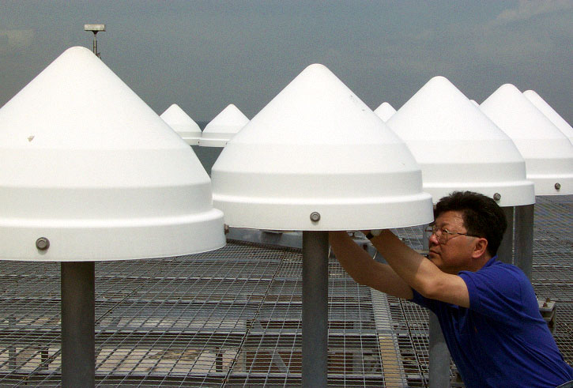
VRB-51D 多普勒甚高频全向信标
实际工程中采用多个无方向天线构成圆周，通过电路控制不同天线的信号发射时间，从而形成近似于旋转的效果，规避了天线旋转的技术实现难度。

Slide 63
工程考虑
采用大天线阵的另一个好处是，由于宽孔径天线具有削弱场地误差如多路径效应的能力，其测量精度比普通伏尔大为提高，可以达到在任何径向（方位）上的误差不超过1º的精度。

Slide 64
总体评价
优点：
可连续自动测出角度
无需磁罗盘配合
只接收不发射，便于隐蔽
没有系统容量限制
缺点：
精度高，1度左右
载波频率高，视距范围有限
通常需配合测距系统使用

Slide 65
小结
设备类型 | 测向方法 | 精度 | 信号体制
无线电测向仪 | 振幅测向 | 5° | 无方向性等幅中长波信号
仪表着陆系统 | 振幅测向 | 未查到资料 | 多频段方向信号，通过不同频段幅值相对大小判断方位（指点信标靠单频段幅值）
普通全向伏尔 | 相位测向 | 2.5° | 基准信号：调频信号，按30Hz频率调频至分载频（9960Hz），而后调幅至VHF载频 方位信号：调幅至基准信号上（30Hz），形成包络信号
多普勒伏尔 | 相位测向 | 1° | 与普通全向伏尔相反

Slide 66
本节结束

Slide 67
回顾
知识点1： 无线电定位导航的主要方法
观测对象（几何参量）：测向、测距、测距差
观测手段（电参量）：幅度、频率、相位、脉冲
主要技术指标
知识点2： 无线电测向定位导航方法
定位方法：归航法、单站测向法、双站测向法
测向基础：天线的方向性
测向手段：振幅测向（最大值、最小值、比较法）、相位测向（基准相位+方位相位）

Slide 68
回顾
典型的测向定位导航系统
无线电测向仪（无线电罗盘，ADF）
甚高频全向伏尔（VOR）
多普勒伏尔（DVOR）
仪表着陆系统（ILS）

